Slide 1

TECNOLOGIAS MÓVEIS E HÍBRIDAS
TECNOLOGIA EM ANÁLISE E DESENVOLVIMENTO DE SISTEMAS
Prof. Me. Matheus Raffael Simon

Slide 2
Breve história do Android
O iPhone mudou a forma como as pessoas se relacionavam com a internet, mas a política da empresa limitava em diversas formas o acesso a esta tecnologia.
Diversas empresas viram que poderiam lucrar neste novo mundo e resolveram colocar suas fichas nesta ideia.
Entre elas, a gigante Google.

Slide 3
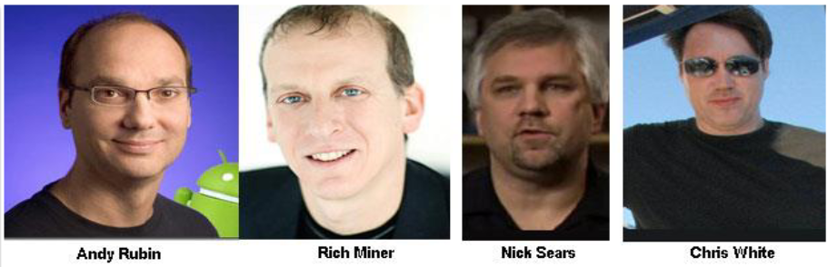
Breve história do Android
Palo Alto fica na Califórnia, Estados Unidos. É lá onde as grandes empresas de tecnologia do mundo estão sediadas.
Lá foi fundada a Android Inc.

Slide 4
Breve história do Android
A empresa enfrentou problemas financeiros até que a Google a comprou em 2005.
Foi a forma da gigante entrar no mercado de dispositivos móveis.
Fundou a Open Handset Alliance
Google, Motorola, HTC, Sony, Samsung, Sprint Nextel, entre outras.
Com o objetivo de gerenciar e evoluir a tecnologia móvel através de padrões abertos

Slide 5
O que é o Android
O Android é um sistema operacional para dispositivos móveis, baseado em uma plataforma de código aberto sob a licença Apache.
Como ele é baseado em uma plataforma de código aberto, a linguagem utilizada para desenvolver o Android é o Java.
CURIOSIDADE: O sistema possui aproximadamente 12 milhões de linhas de código, sendo 3 milhões em XML; 2.8 milhões em C; 2.1 milhões em Java; e 1.75 milhões em C++. Mas você não precisa aprender tudo isto para desenvolver aplicações para o sistema.

Slide 6
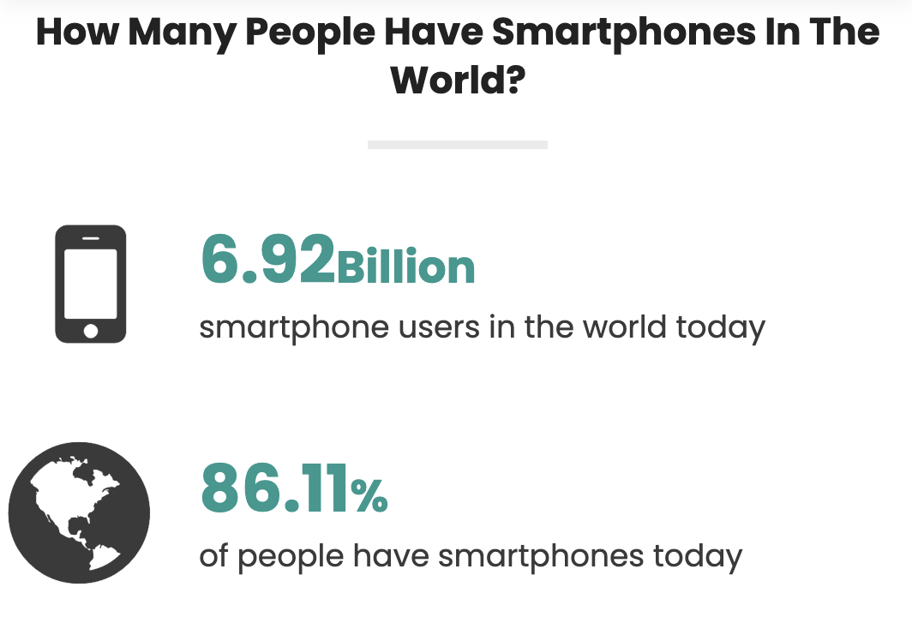
Usuários de smartphones (2023)
https://www.bankmycell.com/blog/how-many-phones-are-in-the-world

Slide 7
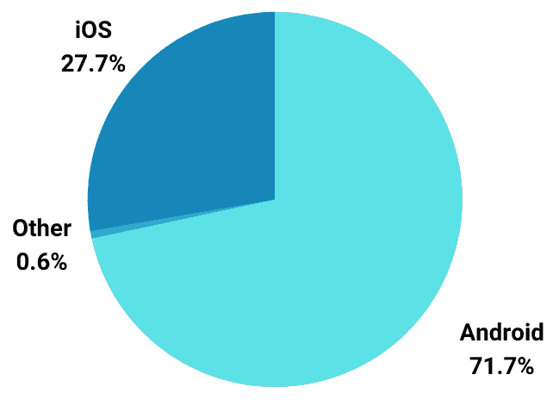
Número de usuários de sistemas mobile
Android é o sistema operacional mobile com mais usuários
Os dados ao lado são de 2023
https://www.bankmycell.com/blog/android-vs-apple-market-share/

Slide 8
Dispositivos
Android está disponível em smartphones e tablets, mas também em
TVs
câmeras
carros
smart watches
…

Slide 9
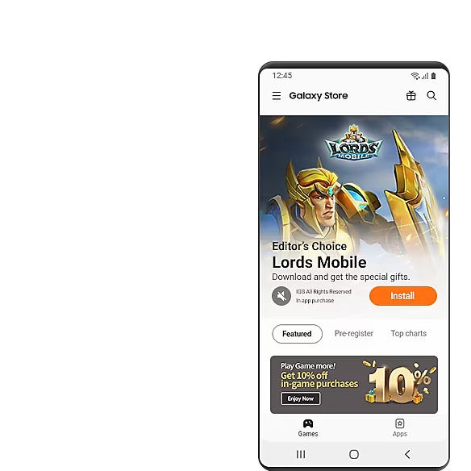
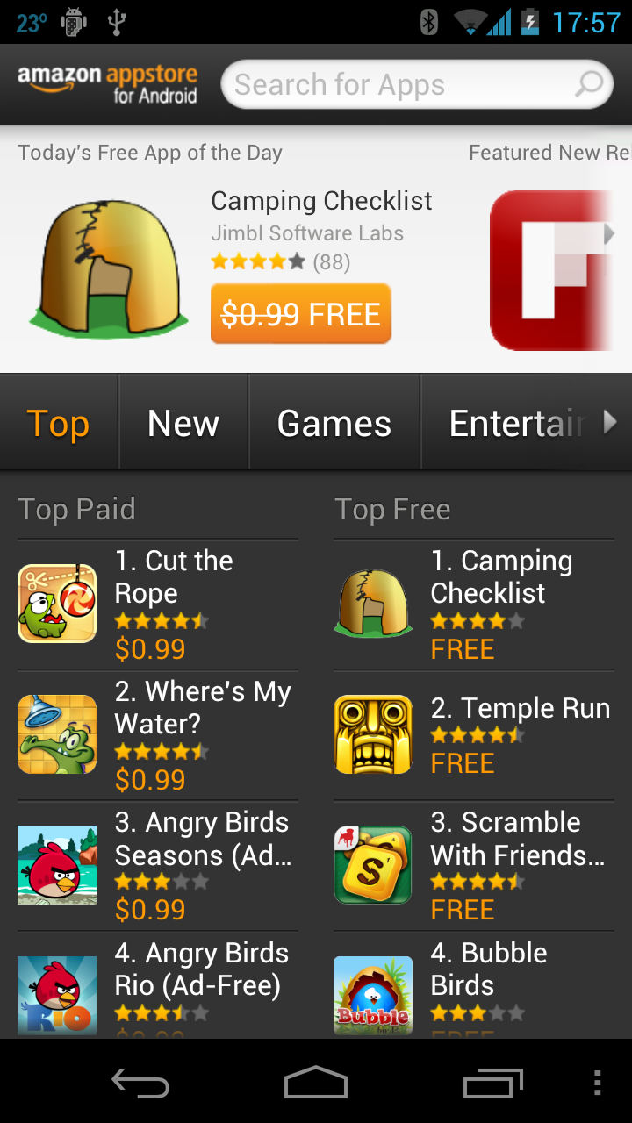
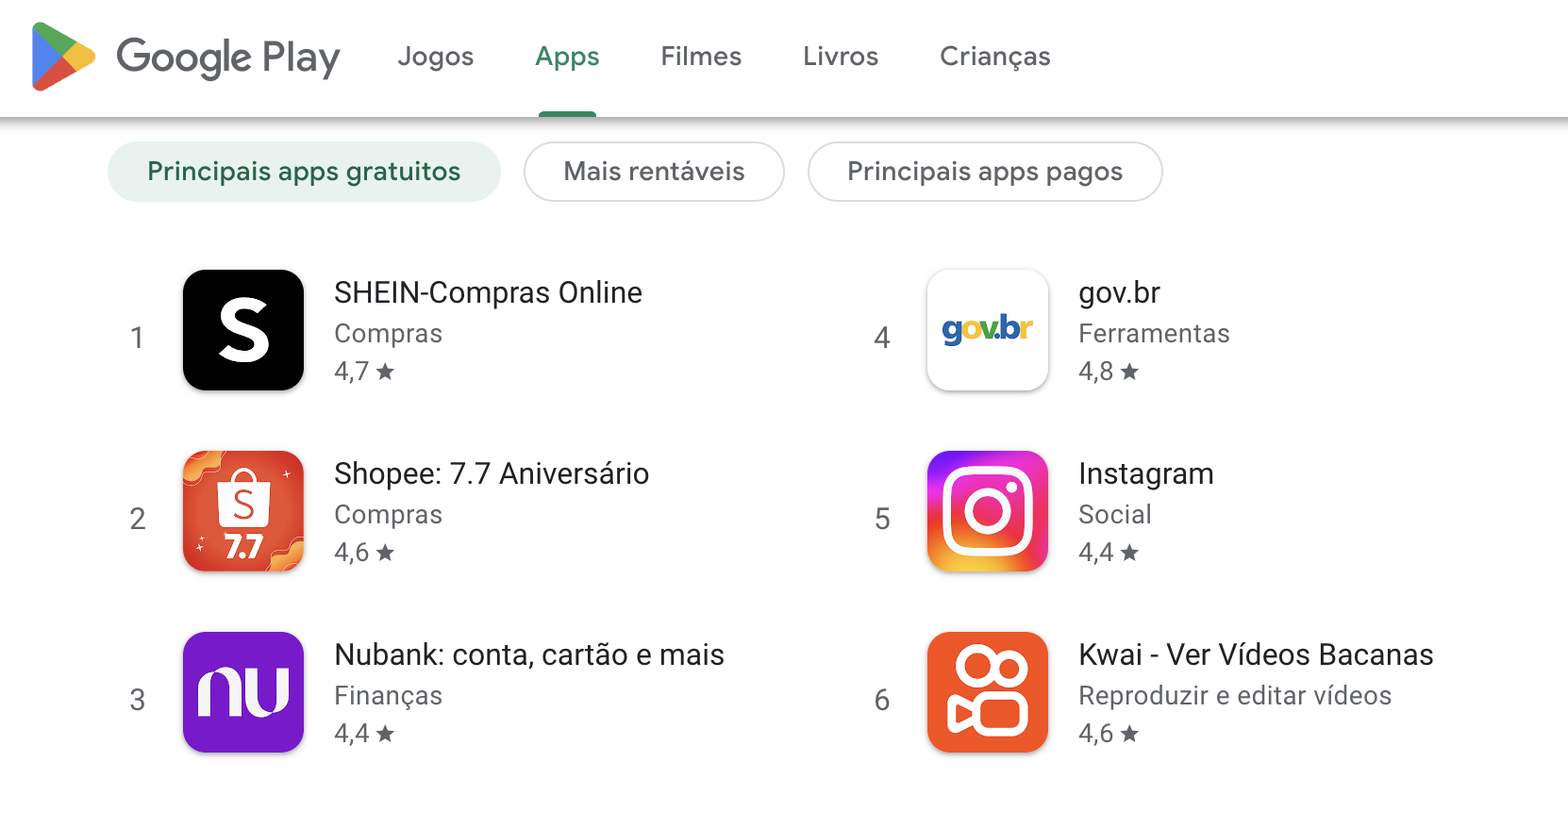
Lojas
Google Play é a principal loja de aplicativos para Android
Existem outras:
Amazon Appstore
Samsung Galaxy Store
…

Slide 10
Arquitetura do Android

Slide 11
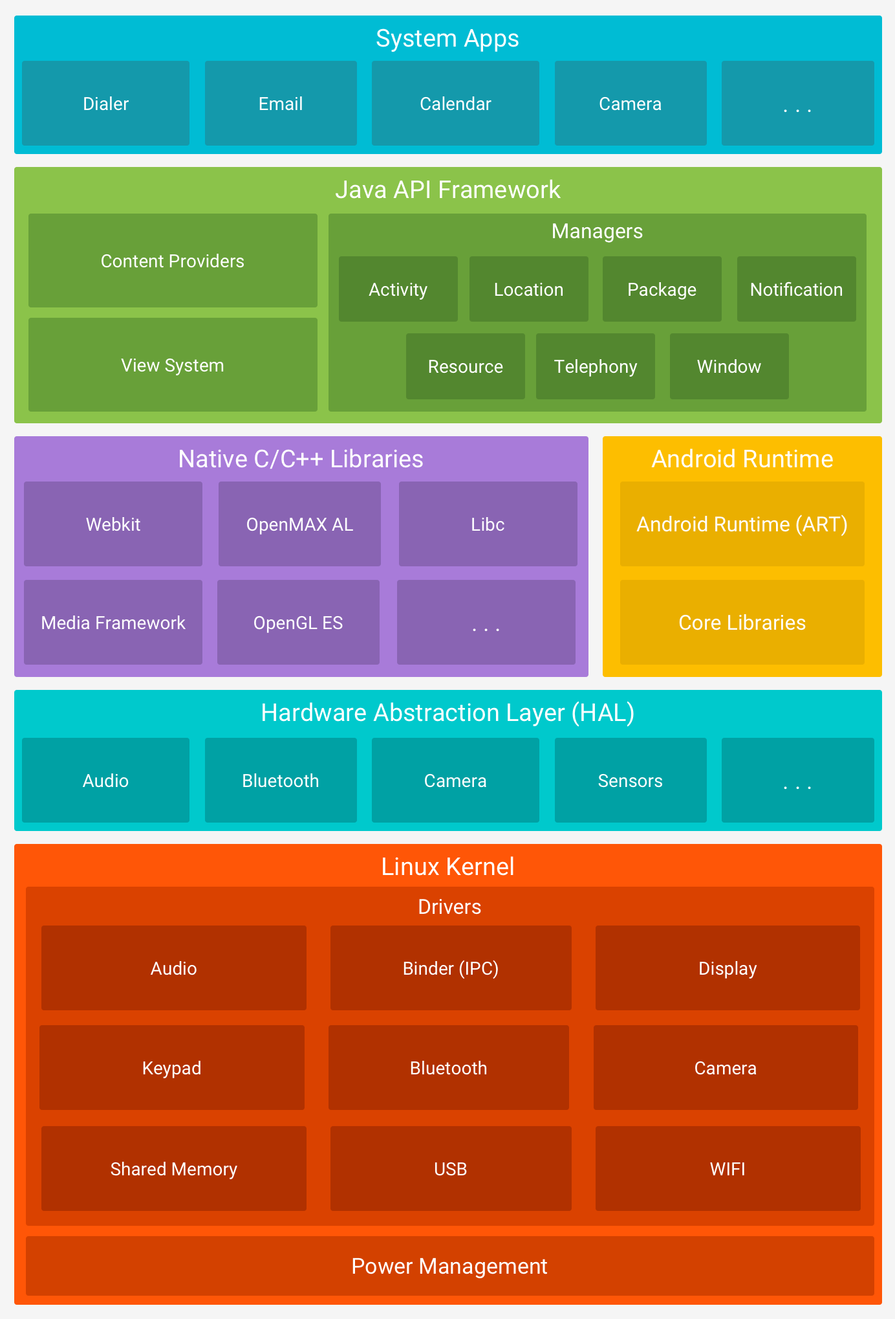
Sistema operacional
O sistema Android é construído sobre o kernel do Linux
A camada de abstração de hardware (HAL) permite acessar recursos de hardware sem se preocupar com as diferenças de um fabricante para outro
Apps (ou partes de apps) escritos em C/C++ têm acesso a algumas bibliotecas (Android NDK, ou kit de desenvolvimento nativo)

Slide 12
Sistema operacional
Existe uma extensa API para Java e Kotlin para criação de apps
Apps em Java/Kotlin são executados pelo Android Runtime (ART), similar à máquina virtual Java (JVM).
O Android Runtime (ART) substitui a antiga Dalvik VM
https://developer.android.com/guide/platform https://source.android.com/docs/core/architecture

Slide 13
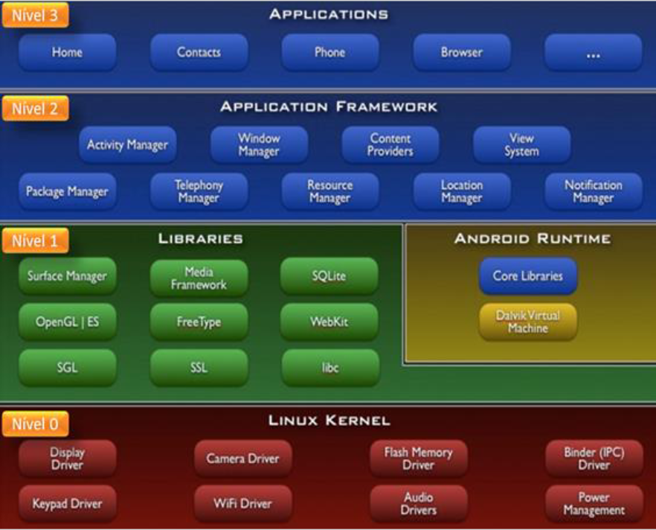
O que é o Android
O Android é um sistema operacional para dispositivos móveis, baseado em uma plataforma de código aberto sob a licença Apache.
Como ele é baseado em uma plataforma de código aberto, a linguagem utilizada para desenvolver o Android é o Java.
CURIOSIDADE: O sistema possui aproximadamente 12 milhões de linhas de código, sendo 3 milhões em XML; 2.8 milhões em C; 2.1 milhões em Java; e 1.75 milhões em C++. Mas você não precisa aprender tudo isto para desenvolver aplicações para o sistema.

Slide 14
Nível zero
Está mais próximo do hardware
Gerencia a memória e configurações de segurança e vários drivers, os quais são softwares que controlam as partes do hardware, como a câmera, a tela, o sensor de toque, etc.
Quem faz o driver do componente é o fabricante dele.
Esta parte do sistema é chamada de núcleo por estar mais profundo no sistema. Para o Android foi utilizado o Sistema Operacional Linux versão 2.6.

Slide 15
Nível um
Temos as bibliotecas (libraries), as quais são um conjunto de código que possibilita fazer algo para o sistema.
Android Runtime, parte do sistema responsável por executar as aplicações do aparelho, que, como são escritos em Java, temos uma máquina virtual enxuta chamada Dalvik, a DVM.

Slide 16
Nível dois
A camada de framework (camada de trabalho para o desenvolvedor).
Os desenvolvedores têm acesso total ao framework que possui ferramentas básicas para construção de aplicações mais complexas.

Slide 17
Nível três
É a camada de interação entre o usuário e o dispositivo móvel, é onde ficam os aplicativos que você vai desenvolver.

Slide 18
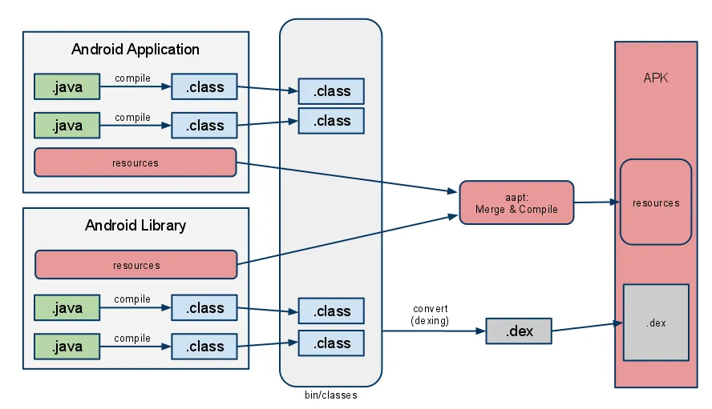
Empacotamento
https://stackoverflow.com/questions/12442979/android-understanding-the-apk-installation-process/12443744#12443744

Slide 19
Empacotamento
O código Java (.java) ou Kotlin (.kt) é compilado para bytecode (.dex), que é executado pelo Android Runtime (ART)
Os arquivos .dex, bem como imagens, arquivos de configuração etc., são reunidos em um um Android Package Kit (.apk)
Apps podem ser instalados a partir do arquivo .apk
https://stackoverflow.com/questions/12442979/android-understanding-the-apk-installation-process/12443744#12443744

Slide 20
Assinatura do APK
Todo aplicativo é assinado com um certificado digital
A assinatura impede que outras pessoas publiquem apps em seu nome

Slide 21
Isolamento (sandbox)
Cada aplicativo executa em um ambiente isolado (sandbox)
Um app não pode acessar memória de outro
Um app não pode acessar arquivos de outro
Apps podem compartilhar dados de forma disciplinada, através de content providers
Um app não pode acessar recursos do sistema (ex.: câmera, internet) a não ser que tenha permissão para isso
https://source.android.com/security/app-sandbox

Slide 22
Tipos de componentes de um app
Activities: telas
Serviços: código que roda em segundo plano
Broadcast receivers: código que roda em resposta a algum evento do sistema, mesmo que o app não esteja em execução. Ex.: em um horário específico, enviar uma notificação ao usuário.
Provedor de conteúdo (content provider): fornece dados para outros aplicativos. Ex.: o app Contatos possui um provedor de conteúdo, que permite que outros aplicativos leiam e gravem contatos.
https://developer.android.com/guide/components/fundamentals

Slide 23
AndroidManifest.xml
Todo app Android possui um arquivo AndroidManifest.xml, que define:
ícone, título
versão mínima do Android
componentes do app (activities, serviços etc.)
permissões e recursos de hardware necessários (ex.: acesso a câmera, internet, contatos…)
https://developer.android.com/guide/components/fundamentals

Slide 24
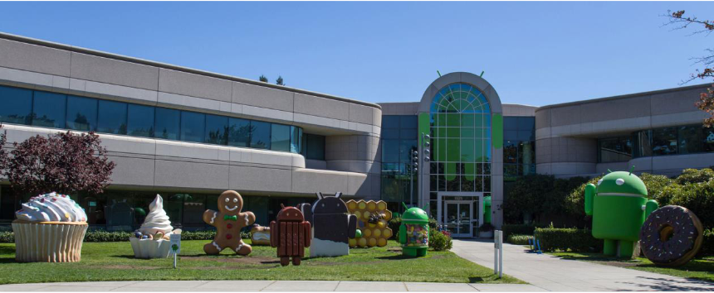
Versões

Slide 25
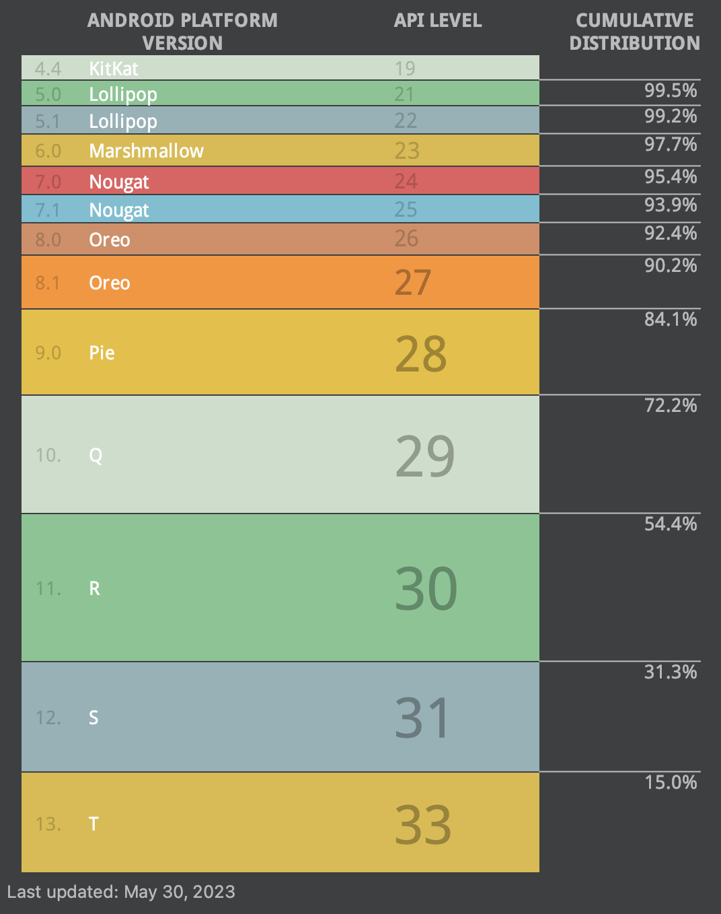
Versões
Nem todos os usuários usam a última versão do Android.
Atualmente, para alcançar 90% dos usuários, o app deve ser compatível com versões lançadas até 5 anos atrás
Fonte: Android Studio (Create New Project)

Slide 26
Versões
Cada versão do Android possui um codinome, um apelido, e a equipe de desenvolvimento batiza as versões com nomes de doces.
Supõe-se que isto aconteça por conta de uma brincadeira interna que nunca veio a público.
Outra característica sobre estes codinomes é a que a primeira letra de cada doce segue a ordem alfabética. Observe a seguir. O nome das duas primeiras versões também nunca veio a público.

Slide 27
Android Cupcake 1.5
Esta foi a primeira versão a ser disponibilizada comercialmente ao público em smartphones.
Ela tinha características voltadas para a captura de imagens, fotografias e vídeo. Além disso, associava essas características com o Picasa, rede social de fotos da Google, e o YouTube, serviço de vídeos também do Google.

Slide 28
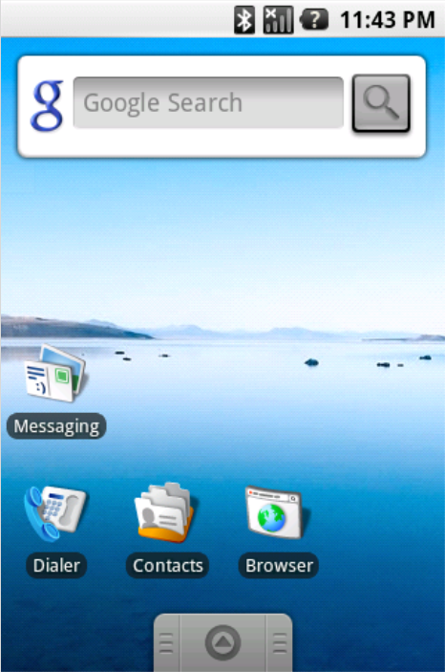
Android Cupcake 1.5

Slide 29
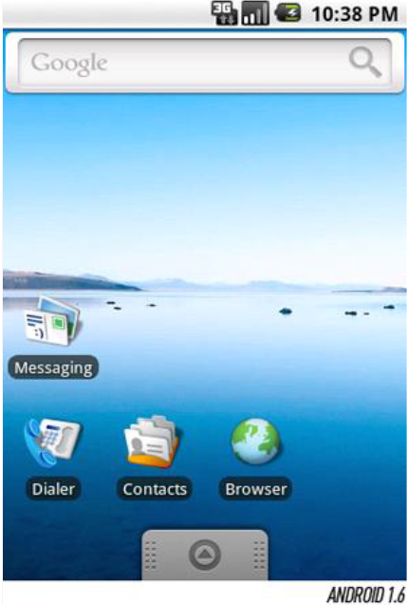
Android Donut 1.6
vinha com versão aperfeiçoada de busca por voz e galeria de fotos e vídeo melhorada.
Várias correções de bugs.

Slide 30
Android Eclair 2.1
Duas versões possuem este codiname.
Temos, então, a versão Android 2.1, quando o sistema ficou maduro suficiente.
Temos uma integração com o Google Maps, já para aproveitar os novos sensores de GPS com geolocalização.
Também foi acrescentado suporte ao HTML5 e o Bluetooth 2.1. Os aparelhos começam a ganhar telas maiores.

Slide 31
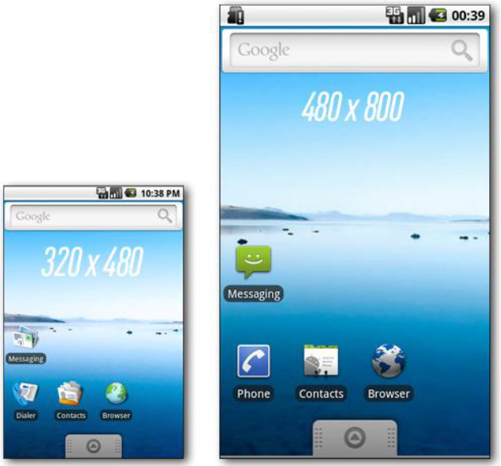
Android Eclair 2.1

Slide 32
Android Froyo 2.2
Froyo são conhecidos no Brasil como frozen yogurt.
Marcou pelo melhoramento em desempenho e estabilidade.
O navegador ganhou um interpretador JavaScript V8 e temos ferramentas de tethering via USB e hotspot.
TETHERING é um termo em inglês que corresponde à prática de se utilizar um dispositivo móvel, como um celular, que atua como uma ponte para oferecer acesso de rede a outros equipamentos, remotamente.

Slide 33
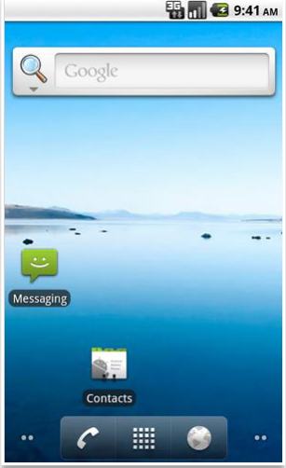
Android Froyo 2.2

Slide 34
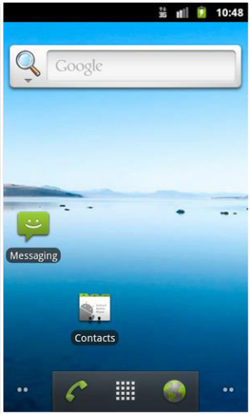
Android Gingerbread 2.3
houve um melhoramento na interface com suporte a resoluções maiores.
Os sensores NFC foram implementados.

Slide 35
Android Honeycomb 3.0
Favo de mel adoçado.
Houve uma otimização de interface para tablets, que foi a febre em 2011.
Houve uma integração com mais um serviço Google, o Google Talk, que possibilitou os vídeos chats, também conhecidos como vídeos chamadas

Slide 36
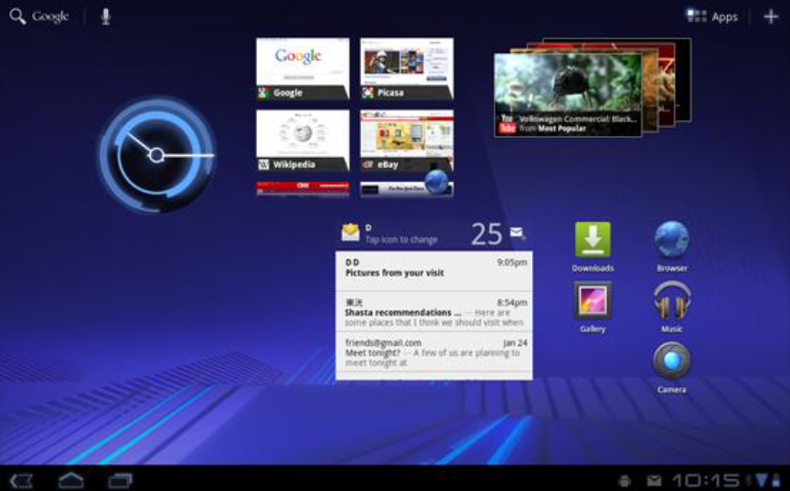
Android Honeycomb 3.0

Slide 37
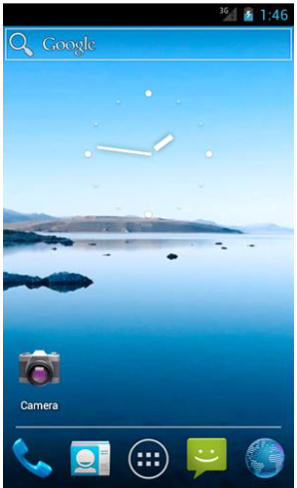
Android Ice Cream Sandwich 4.0
Foi pensada para celulares e tablets.
Uma novidade desta versão foi o desbloqueio do aparelho através de reconhecimento facial.

Slide 38
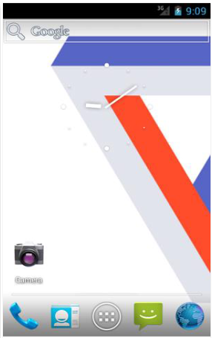
Android Jelly Bean 4.1
Melhoramento de desempenho no sistema de toque e a inclusão do Google Now.
A ideia do serviço é fazer previsões de suas necessidades antecipadamente. Sendo considerados os primeiros passos para um assistente pessoal inteligente.

Slide 39
Android KitKat 4.4
Fez uma grandiosa campanha com a Nestlé.
Introduziu a barra de notificações transparente e o Google Now na tela inicial.
O sistema ficou mais simples, melhorando o desempenho e sendo possível sua instalação em aparelhos mais antigos.

Slide 40
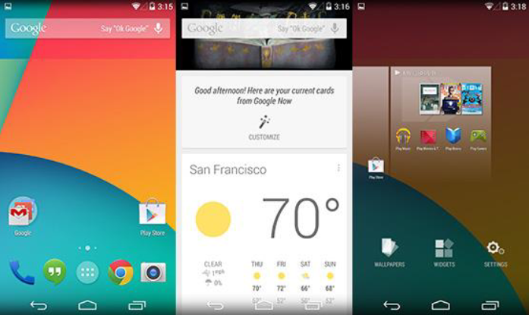
Android KitKat 4.4

Slide 41
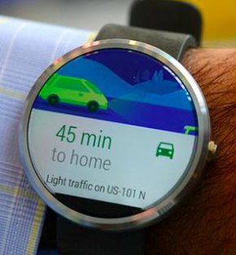
Android Lollipop 5.1
Foi introduzida uma nova linguagem de design em todo o Android.
Project Material baseada inicialmente no Google Now.
A implementação de aplicativos multitarefas foi redefinida e o sistema operacional foi preparado para sua expansão nos dispositivos Wear.

Slide 42
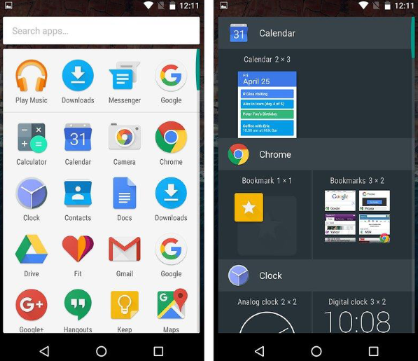
Android Marshmallow 6.0
A versão Android 6.0 veio com suporte para leitor de digitais e modo de tela 4k.

Slide 43
Android Nougat 7.0
Foi dada atenção para a segurança nesta versão, o sistema operacional agora possui encriptação nativa.
O sistema também ganhou novos emojis.
Aqueles desenhos que aparecem em comentários e que representam emoções.
Além disso, temos agora um modo de realidade virtual.

Slide 44
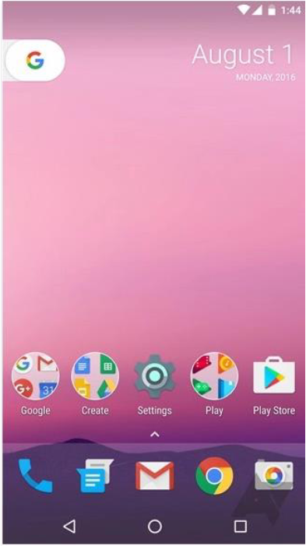
Android Nougat 7.0

Slide 45
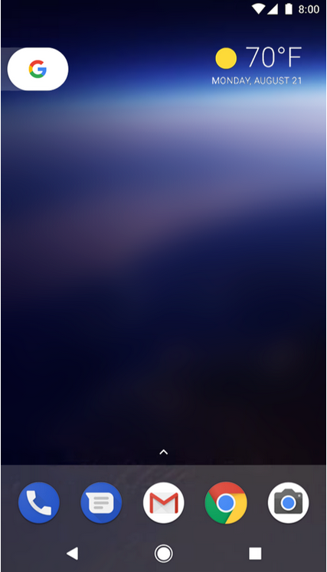
Android Oreo 8.0
Tempo de inicialização 2 vezes mais rápido em comparação com o Nougat
Suporte para vários monitores

Slide 46
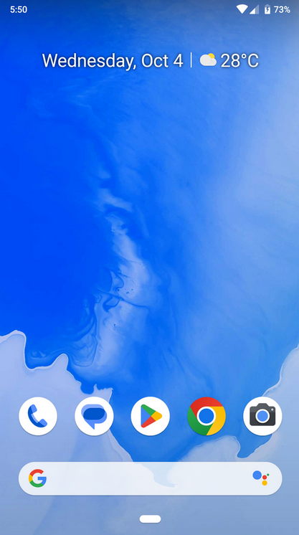
Android Pie 9.0
O relógio foi movido para a esquerda da barra de notificação
Suporte para recortes de tela.
Introduziu uma navegação mais intuitiva e uma série de recursos voltados para a inteligência artificial.

Slide 47
Android 10
Aqui perdeu a graça dos nomes legais das versões
simplificou seu sistema de nomenclatura, abandonando os nomes de doces e optando por números.
A versão Q (que poderia ser de Quindim) refletiu a busca contínua por qualidade no sistema operacional.
Milhares de novas tecnologias foram integradas ao projeto.

Slide 48
Android 11
Mantendo a simplicidade no nome, a versão 11 foi nomeada apenas com a letra "R" (que poderia ser de Red Velvet), mantendo os olhos dos usuários curiosos sobre a próxima letra e o que ela representaria.

Slide 49
Android 12
A versão 12 chegou apenas com o nome de Android 12, simplificando ainda mais a identificação das interações do sistema operacional.

Slide 50
Android 13 - Tiramisu
Com a versão Tiramisu, o Android voltou a adotar nomes de sobremesas elegantes, trazendo talvez um toque italiano ao seu repertório.

Slide 51
Android 14 - Upside Down Cake
A versão Upside Down Cake pode sugerir uma virada inesperada ou melhorias significativas, refletindo a constante evolução do sistema operacional.

Slide 52
Android 15 - Vanilla Ice Cream
Lançamento: Fev versão beta. Ago distribuição em massa (esperado).
A última versão será lançada em 2024 e tem o codinome Vanilla Ice Cream, seguindo a série com um sabor clássico e atemporal, indicando talvez uma estabilidade e refinamento no sistema.

Slide 53
Os mascotes
O legal de cada versão é que possui um mascote distinto.
Todos fazem referência ao nome da sua versão (exceto as versões sem nome de doces (tristes versões)).

Slide 54
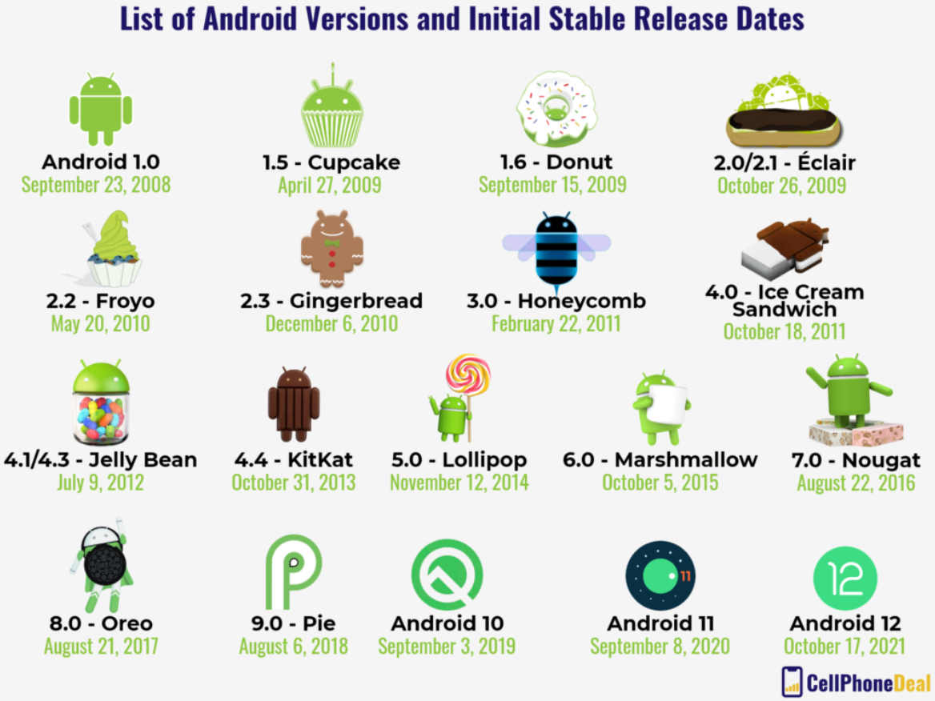
Os mascotes

Slide 55
Ambiente de desenvolvimento

Slide 56

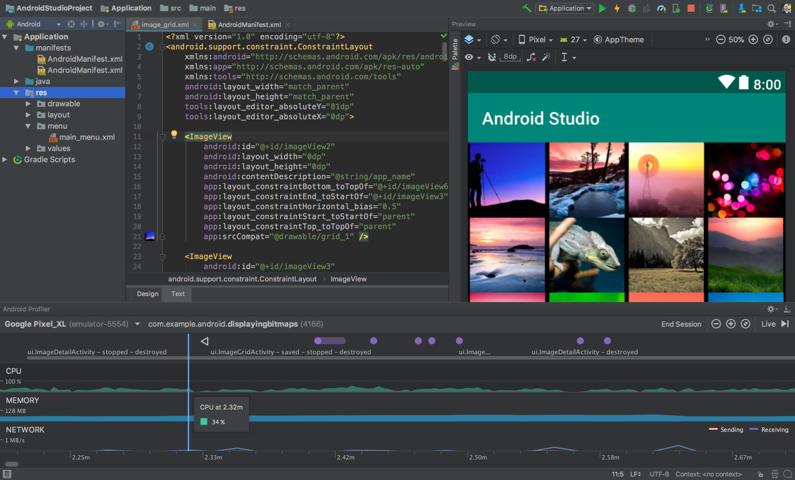
Android Studio
IDE oficial para desenvolvimento de apps Android
Baseada no IntelliJ IDEA (da empresa JetBrains)
https://developer.android.com/studio
https://developer.android.com/studio

Slide 57
Android Studio
A instalação do Android Studio inclui várias coisas importantes:
Android Emulator
Intel x86 Emulator Accelerator (HAXM installer)
Google Play Services (APIs de mapas, Google Play etc.)
Android SDK build tools (ex.: dx, para convertex .class para .dex)
Android SDK Platform-tools (ex.: adb, que gerencia dispositivos)
Android SDK Tools (ex.: ddms, para debugging)

Slide 58
Android SDK
Acesse Tools -> SDK Manager para verificar o que foi instalado
Diretório de instalação:
Windows: C:\Users\USUARIO\AppData\Local\Android\Sdk
Linux: /home/USUARIO/Android/sdk
macOS: /Users/USUARIO/Library/Android/sdk

Slide 59
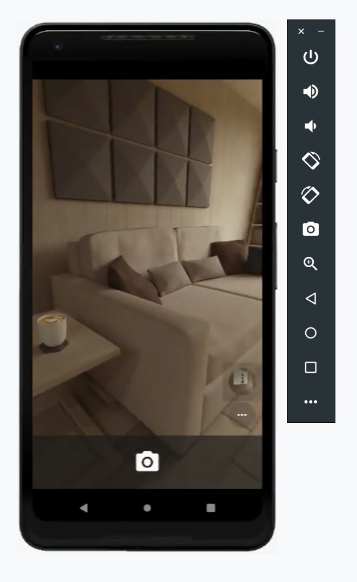
Android Virtual Devices (AVDs)
São dispositivos emulados pelo seu computador através do Android Emulator.
AVDs são configurações do emulador
Quanta memória?
Qual o tamanho da tela?
Qual o processador? (Intel x86 ou ARM?)
Qual a versão do Android? (imagem)
Tools > AVD Manager

Slide 60
Genymotion
Genymotion é um emulador alternativo, geralmente mais rápido.
https://www.genymotion.com/

Slide 61
Uso de dispositivo real
O processo de emulação é muito lento em computadores sem suporte a aceleração via hardware
Sugestão: usar um dispositivo real, conectado à porta USB do computador
Se quiser ver a tela do celular no computador, sugere-se usar o software Vysor
(alternativa: Wormhole)

Slide 62
Uso de dispositivo real
No seu celular, abra o app Configurações e selecione Sobre o telefone (ou algo similar). Em alguns casos está dentro de Sistema.
Role até o Build number e toque nele 7 vezes até aparecer a mensagem de que o modo desenvolvedor foi ativado.
Volte e acesse a nova opção Opções de Desenvolvedor. Ative depuração USB.
No computador, reinicie o adb - Android Debug Bridge (dependendo de sua configuração, você pode precisar rodar os comandos de dentro de $ANDROID_SDK/platform-tools)
adb kill-server
adb start-server
adb devices # para listar os dispositivos
Em alguns casos você precisará instalar um driver USB

Slide 63
Referências bibliográficas
https://sisacad.educacao.pe.gov.br/bibliotecavirtual/bibliotecavirtual/texto/Caderno_DES._SIST._-_Introducao_a_Programacao_para_dispositivos_moveis_(2018.2)_(3).pdf
https://www.oficinadanet.com.br/android/52383-todas-versoes-android
https://pt.wikipedia.org/wiki/Hist%C3%B3rico_de_vers%C3%B5es_do_Android

